Slide 1
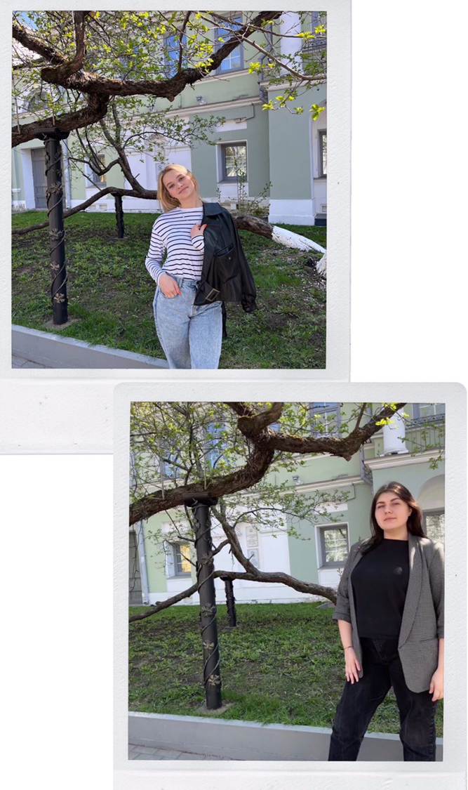
Особо охраняемая природная территория регионального значения - памятник природы "Боярышник гибкий "Скорбященский"
Очень приятно, что в центре нашего города расположен такой красивый памятник природы.
К сожалению, мало кто из жителей города знает о существовании такой ООПТ и о ценности гибкого боярышника, также отсутствуют какие-либо информационные таблички.
Но это не отменяет его ценность и красоту для города Твери.
Обязательно рекомендуем посетить всем желающим!
Дюкова Анастасия 32 гр.
Иванова Елизавета 32 гр.

Slide 2
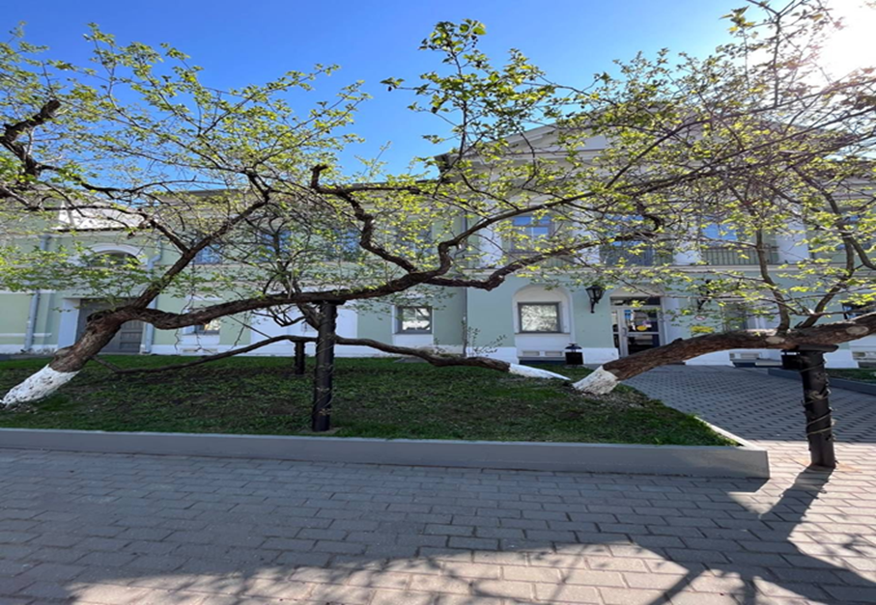
Особо охраняемая природная территория регионального значения - памятник природы "Боярышник гибкий "Скорбященский" создан с целью охраны уникальной для Тверской области популяции деревьев боярышника зеленоплодного (алтайского).
Памятник природы расположен в историческом центре города Твери, в Центральном районе. Локализуется между проезжей частью ул. А. Дементьева и земельным участком с кадастровым номером 69:40:0400064:13 по адресу: ул. А. Дементьева, д. 34.
Памятник природы включает уникальные, невосполнимые, ценные в экологическом, научном, культурном и эстетическом отношении старовозрастные деревья боярышника, посаженные в историческом центре города Твери.
На территории памятника природы произрастает 7 деревьев боярышника. Все особи боярышника отнесены к виду - боярышник зеленоплодный, или алтайский.
Основные виды разрешенного использования земельных участков, расположенных в границах памятника природы:
1) деятельность по особой охране и изучению природы;
2) охрана природных территорий;
3) природно-познавательный туризм.

Slide 3
На данный момент состояние ООПТ удовлетворяет требованиям экологического законодательства, в том числе запрещается всякая деятельность, влекущая за собой нарушение сохранности памятника природы(п.9 Постановления Правительства Тверской области от 31 октября 2019«Об утверждении паспорта особо охраняемой природной территории регионального значения - памятника природы "Боярышник гибкий "Скорбященский"»)
В том числе сохранение данного памятника, как ООПТ .
24 ноября 2022 года, в качестве подпорки для ствола дерева, установили арт-объект, сообщают в Министерстве природных ресурсов и экологии Тверской области.
Скульптура тесно связана с другим не менее ценным объектом – деревом, которому, по данным лаборатории Центра древесных экспертиз, исполнился 171 год.
«Боярышники» были изготовлены в качестве поддерживающей ствол древнего «старожила» конструкции, так как древу присвоен статус памятника живой природы.

